Slide 1
《中国共产党纪律处分条例》 修订前后对照

Slide 2
2018年8月18日，中共中央印发了新修订的《中国共产党纪律处分条例》。条例共142条，与2015年10月18日印发的原条例相比，新增11条，修改65条，整合了2条。
正文图例：

Slide 3
一、
总则部分
——共5章43条，新增1条，修改25条，整合了2条。

Slide 12
二、
政治纪律部分
——共26条，新增5条，修改12条。

Slide 13
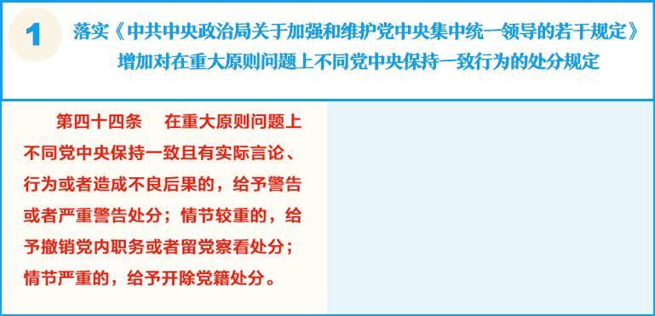

Slide 18
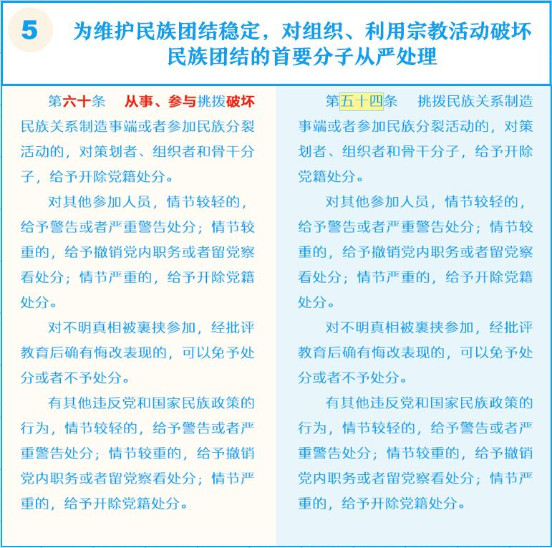

Slide 19
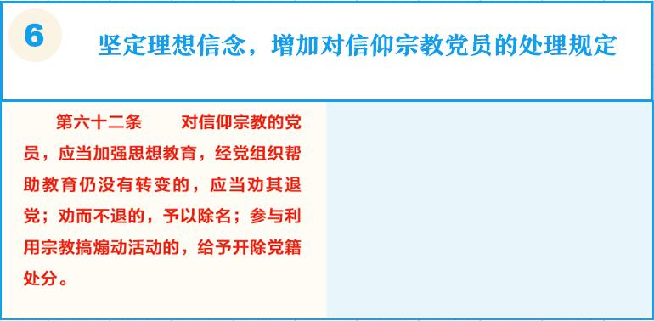

Slide 20
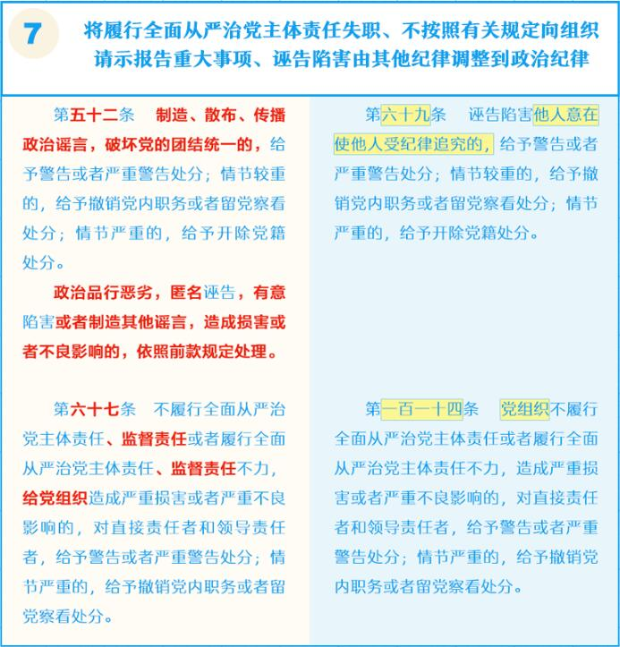

Slide 21
三、
组织纪律部分
——共15条，修改5条。

Slide 25
四、
廉洁纪律部分
——共27条，新增2条，修改12条。

Slide 27
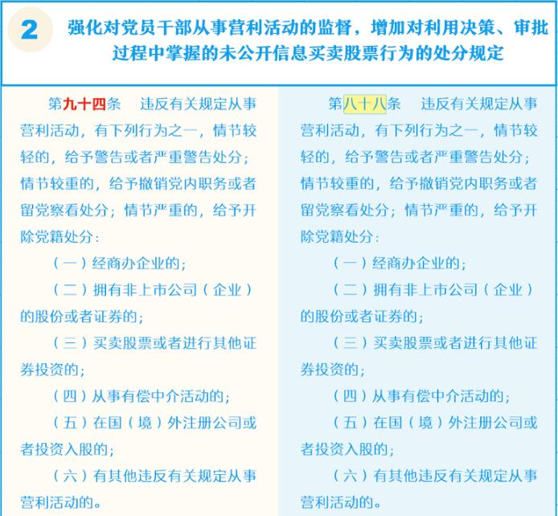

Slide 31
五、
群众纪律部分
——共9条，新增1条，修改5条。

Slide 34
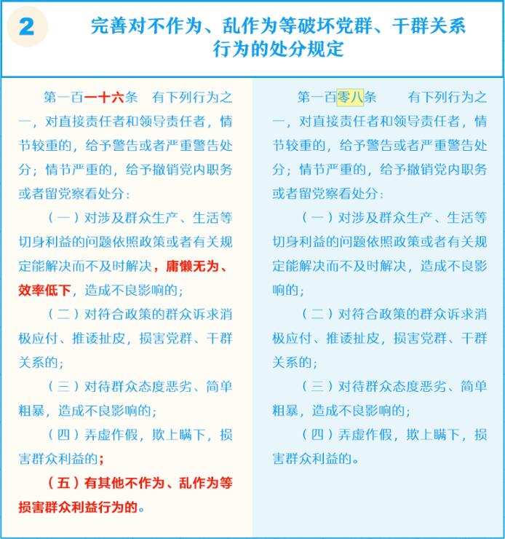

Slide 36
六、
工作纪律部分
——共13条，新增1条，修改4条。

Slide 38
七、
生活纪律部分
——共5条，新增1条，修改1条。

Slide 40
谢谢！

